Slide 1
Evangelismo: Presentando la Gracia
Instituto de Líderes Cristianos

Slide 2
Evangelismo en todo lugar: “Lo último de la tierra” en Hechos 1:8
Instituto de Líderes Cristianos
Sesión
9
Unidad III: Evangelismo como estilo de vida

Slide 3
Instituto de Líderes Cristianos
Pero recibiréis poder cuando haya venido sobre vosotros el Espíritu Santo y me seréis testigos en Jerusalén, Judea, Samaria y hasta lo último de la Tierra
Hechos 1:8

Slide 4
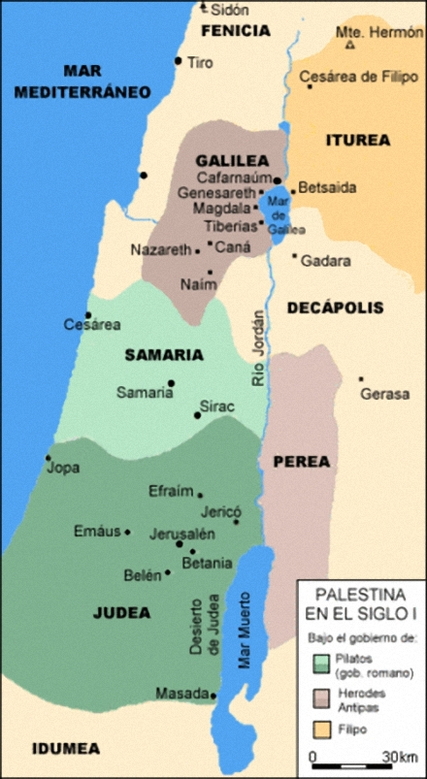
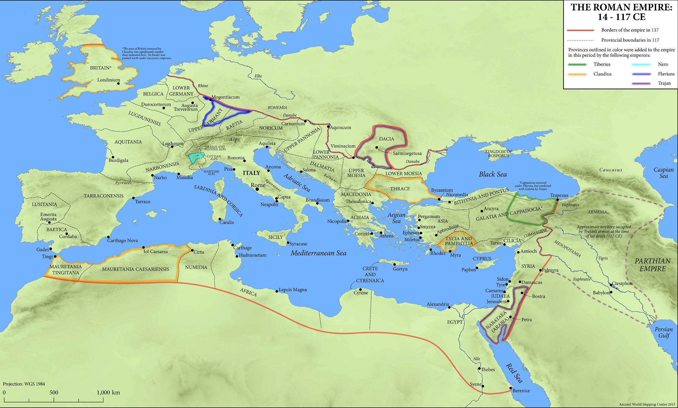
La Geografía en Hechos 1:8
Instituto de Líderes Cristianos
Map consulted on https://www.ateneovalencia.es/evento/ciclo-israel-en-el-siglo-i-historia-y-contexto-de-la-palestina-romana/
Map by Oxford University Press on https://oxfordre.com/classics/page/maps-fall-roman

Slide 5
Ser Testigo
Instituto de Líderes Cristianos
Lo último de la tierra
Samaria
Judea
Jerusalén
¿A qué se refería Jesús?
Aspectos geográficos
Aspectos culturales

Slide 6
El Evangelio en todo lugar
Instituto de Líderes Cristianos
Evangelio
«En el camino»
Un estilo de vida
«Hasta lo último de la tierra»
Un estilo de vida y un plan
Evangelismo y Misiones

Slide 7
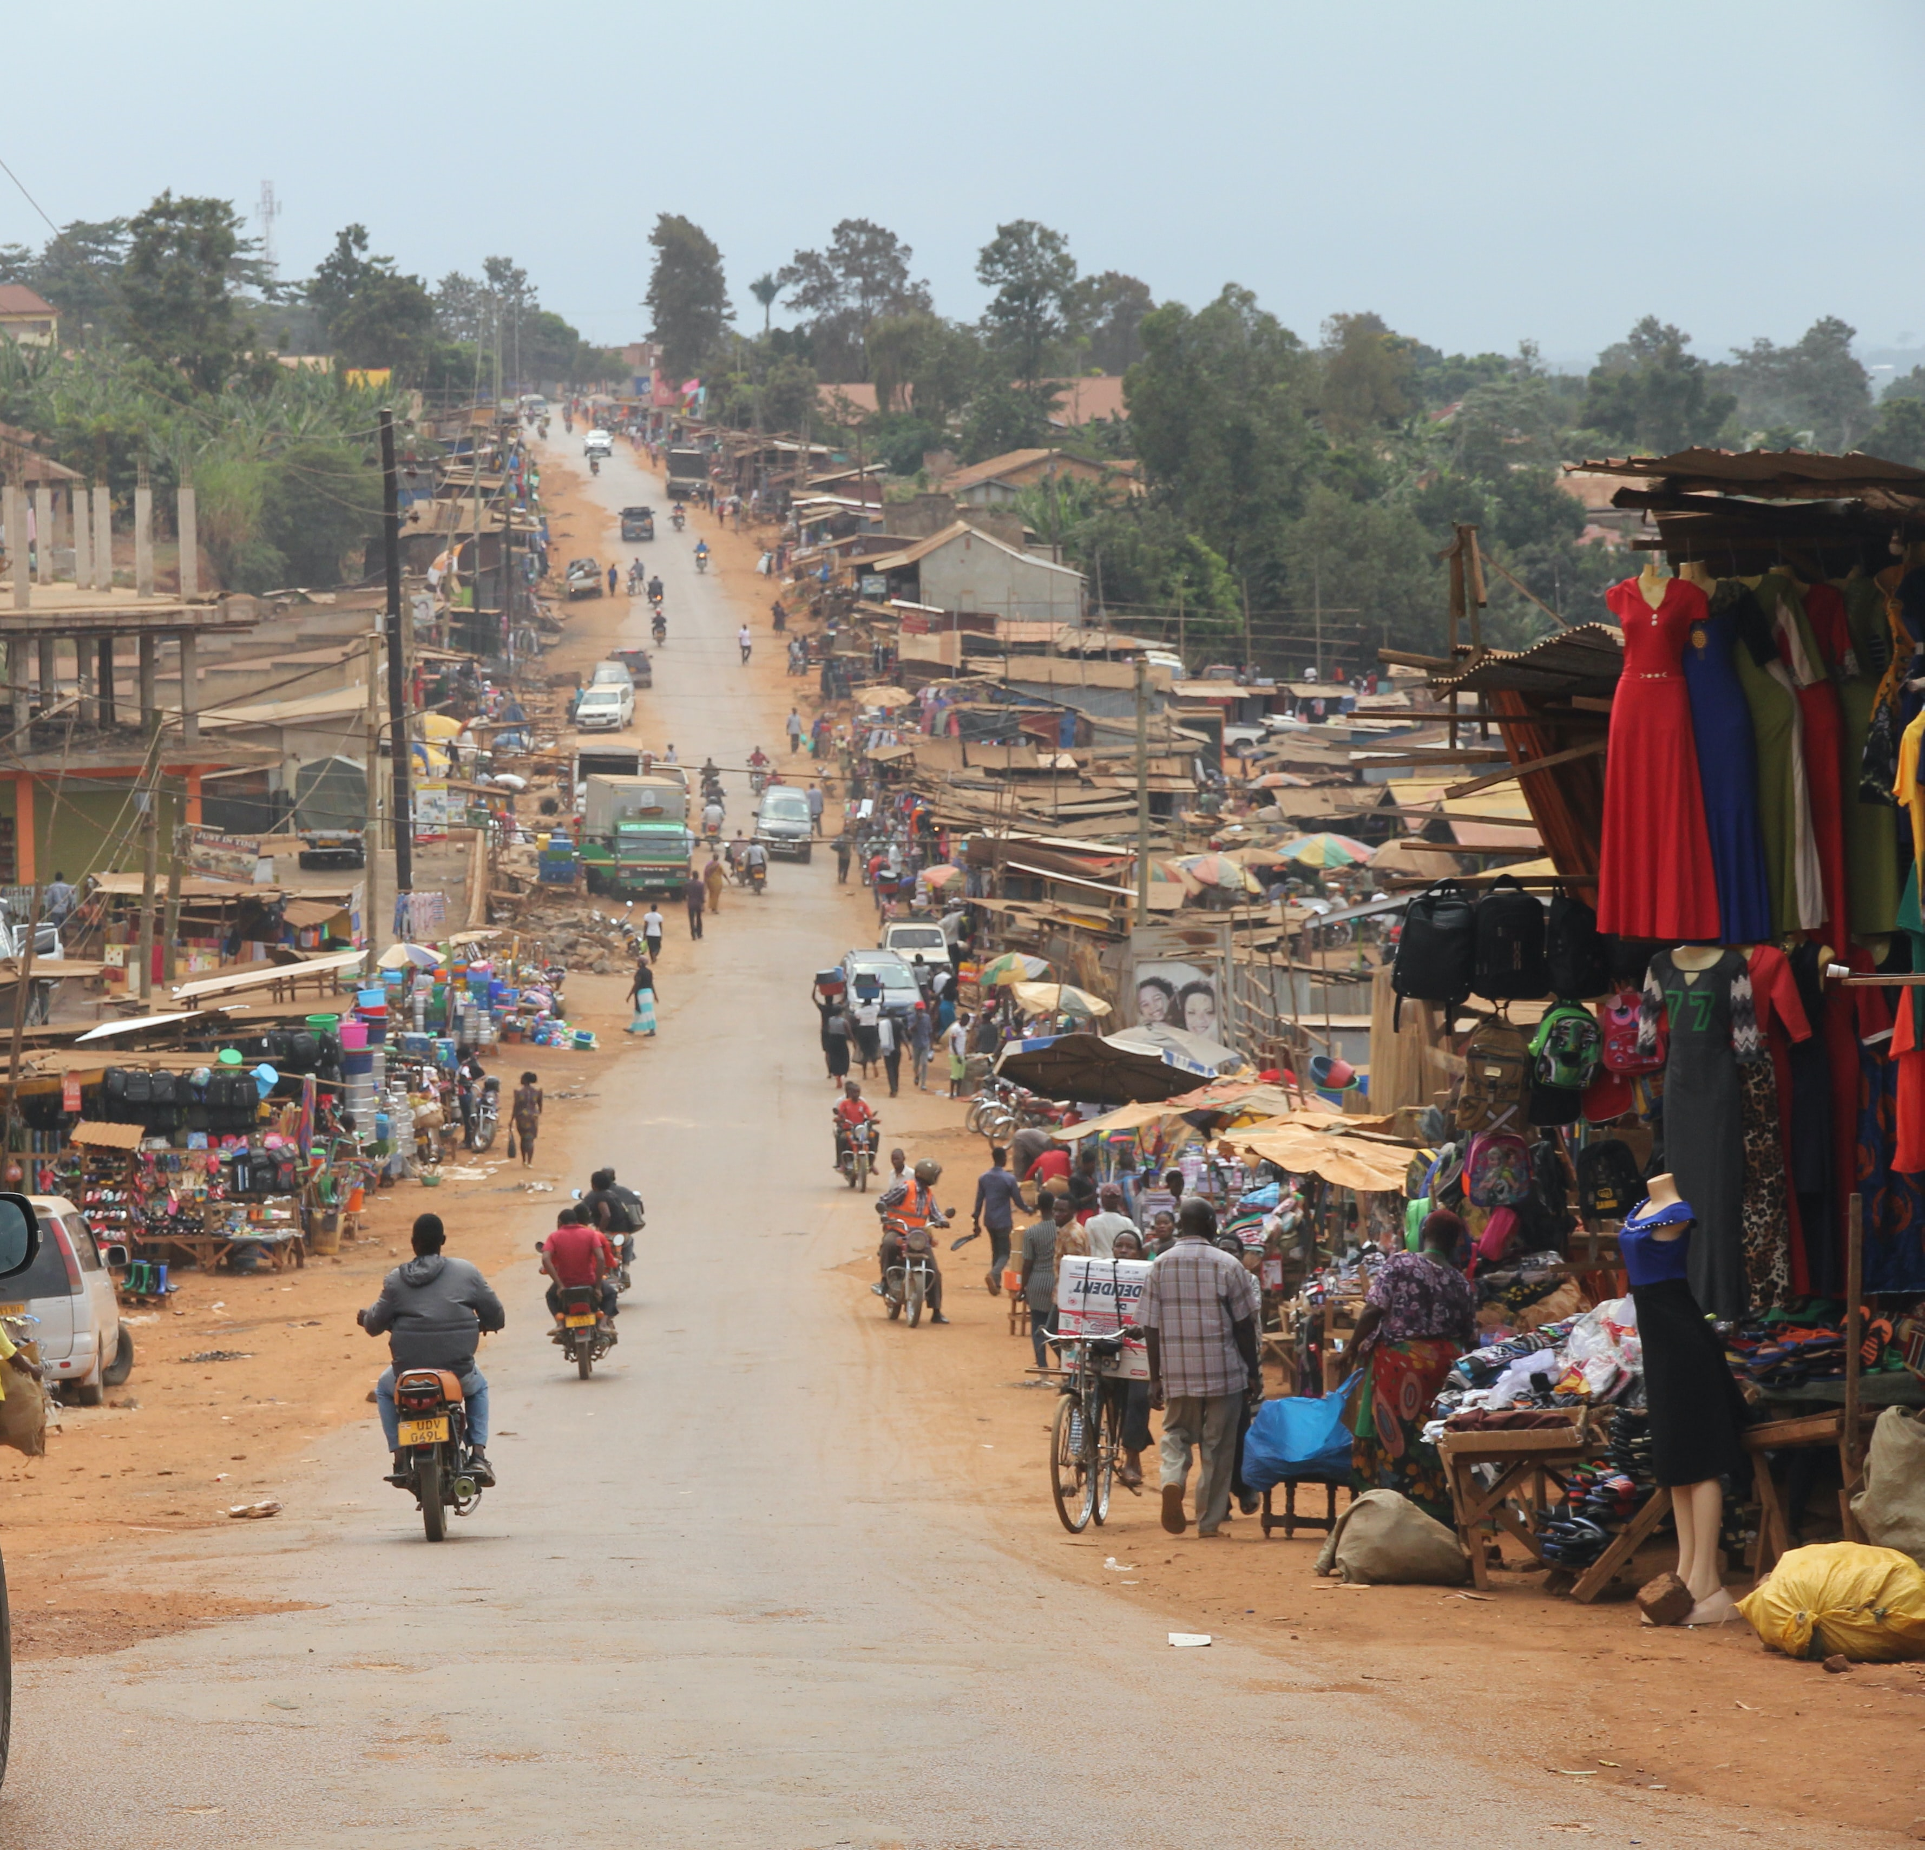
La necesidad en todo lugar
¿En todo lugar se necesitan perdón?
¿En todo lugar deben vivir en santidad?
¿En todo lugar se necesita la esperanza?
¿En todo lugar se debe compartir el evangelio?
¿Será que en todo lugar se necesita escuchar este mensaje de la misma forma?
Photo 1 by Josue Michel on https://unsplash.com/photos/OMl0o6TSQXU Photo 2 by Sven Fischer on https://unsplash.com/photos/V7WkmXntA8M
Photo 3 by Andre Benz on https://unsplash.com/photos/qz7KZgeDmjU Photo 4 by Antoine Plüss on https://unsplash.com/photos/MsKv6HCQ0F0

Slide 8
Todo lugar
Instituto de Líderes Cristianos
Cuidados y precisiones:
Ser evangelista en lo más lejano implica ser evangelista en nuestro entorno
Ser evangelista en el entorno implica el dar testimonio a la familia, a la sociedad incluyendo grupos marginados
Photo by Robert Koorenny on https://unsplash.com/photos/AGiZ57b2WNw

Slide 9
Instituto de Líderes Cristianos
Asignación de la Unidad III
Leer los capítulos «El evangelio para la Iglesia» (47-59), «El evangelio para todo» (61-76) en el libro “El Evangelio” (30 páginas) en el libro “El Evangelio” de Ortlund (21 páginas)
Prepararse con sus notas para el examen de la Unidad III

